Slide 1



CHỦ ĐỀ : BẢN THÂN
LVPT: PHÁT TRIỂN THỂ CHẤT
Đề tài: Bật về phía trước
Giáo viên: Nguyễn Khánh Ly
LỚP :D2

Slide 2


Khởi động

Slide 3

BÀI TẬP PHÁT TRIỂN CHUNG

Slide 4

Vận động cơ bản
“ Bật về phía trước"

Slide 5
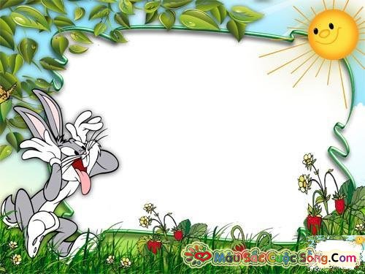
TRÒ CHƠI VẬN ĐỘNG
“ CÁO VÀ THỎ”

Slide 6

Hồi tĩnh

